Slide 1
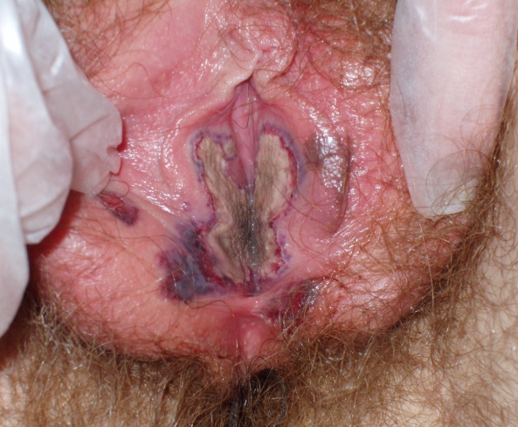
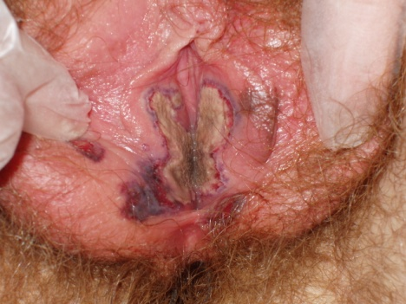
Úlcera Genital Aguda en Adolescentes. Úlcera de Lipschütz
da Silva A., Beiro E., Quilez J., Lobato JL., Garay G., Andia D,
López-Valverde M.
Mujer de 20 años de edad que acude a urgencias por aparición brusca de lesiones ulceradas en vulva, de corta evolución y que asocia importante dolor que no logra controlar con analgesia oral. A su vez refiere MEG con mialgias generalizadas y febrícula de 37.8 ºC.
AMQ sin interés. Nuligesta, no antecedente de relaciones sexuales.
A la exploración la paciente presenta labio mayor derecho tumefacto con varias lesiones de entre 1-2 cms en su base asociadas a otra lesión ulcerada en horquilla vulvar. Las úlceras presentan borde necrótico y base ulcerada. Al separar los labios, en introito aparece gran úlcera de 3-4 cms, en alas de mariposa, con base fibrinoide y borde necrótico. No se detectan adenopatías inguinales.
Debido al dolor que presentaba la paciente se decide ingreso hospitalario instaurándose tratamiento con antibiótico sistémico de amplio espectro y analgesia iv.
Durante el ingreso hemograma, bioquimica, urocultivo, cultivos de lesiones, vaginales y endocervicales y serologias normales.
Se solicita valoración por el servicio de dermatología que decide biopsiar las lesiones y mantener la cobertura antibiótica ante la posibilidad diagnóstica de gangrena de Fournier. AP: inflamación aguda con vasculitis necrotizante.
Durante el seguimiento se aprecia mejoría importante del cuadro en 48 – 72 hrs, persistiendo las ulceraciones con cambios reparativos. La resolución completase produjo en el plazo aproximado de un mes.
CONCLUSIONES:
Este tipo de ulceración genital fue descrita por Lipschütz, a principios del siglo XX, como úlceras vulvares que aparecen en niñas y mujeres jóvenes, de forma brusca, en el contexto de un síndrome febril generalizado, y se suelen acompañar de fiebre, odinofagia, mialgias, adenopatías, astenia y cefalea.
La etiología de dichas úlceras frecuentemente no puede determinarse, aunque se relacionan con infecciones virales sistémicas, tales como gripe A, VEB, y CMV. Su diagnóstico es principalmente clínico. Se realizará exclusión de otras causas de ulceraciones agudas. El proceso es autolimitado y suelen curar espontáneamente en 1 a 3 semanas.
El tratamiento de las lesiones es sintomático, pudiendo en varios casos precisar ingreso para analgesia intravenosa y sondaje urinario.

